Slide 1

第12章 项目实战-Mall App

Slide 2

作业点评
提问
请列举ionic的上拉菜单由哪三种按钮组成，并简要说明。
请列举至少五种ionic的手势事件并简要说明。
ionic的上拉菜单由以下三种按钮组成：
● 取消按钮：取消按钮总是位于菜单的底部，用户点击该按钮将关闭。一个上拉菜单最多有一个取消按钮。
● 危险选项按钮：危险选项按钮文字被标红以明显提示。一个上拉菜单最多有一个危险选项按钮。
● 自定义按钮：用户定义的任意数量的按钮。
● on-hold：在屏幕同一位置按住超过500ms，将触发on-hold事件。
● on-tap：在屏幕上快速点击一次（停留时间不超过250ms），将触发on-tap事件。
● on-double-tap：在屏幕上快速敲击两次，将触发on-double-tap事件
● on-touch：在屏幕上按下手指或鼠标键时，会立即触发on-touch事件。
● on-release：当手指抬起或鼠标键松开时， 会立即触发on-release事件。
● on-drag：在屏幕上按住某个元素并移动时，触发on-drag拖拽事件。

Slide 3
【项目简介】
项目展示

Slide 4


【项目简介】
项目展示
图标和启动页

Slide 5
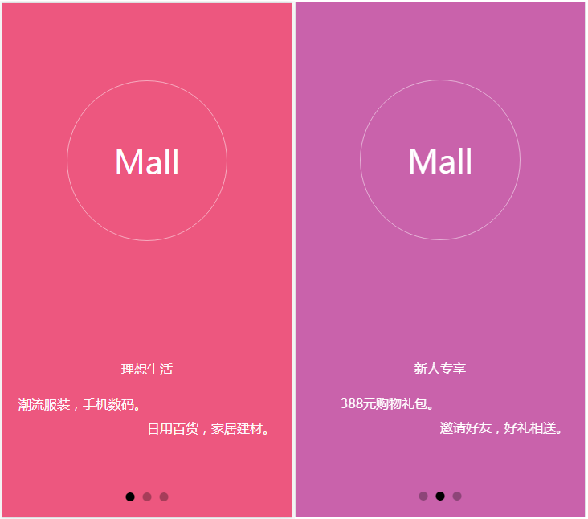
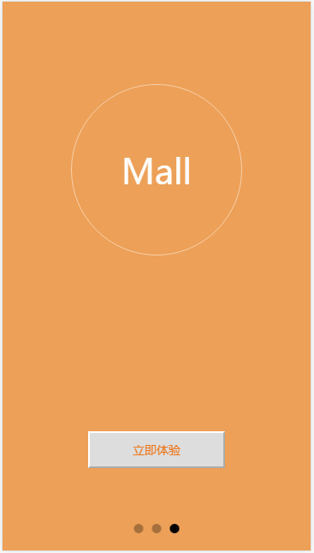
【项目简介】
项目展示
引导页

Slide 6
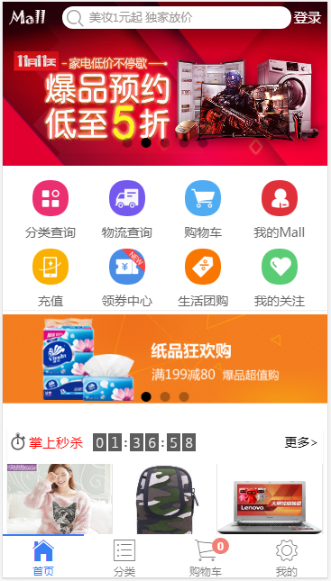
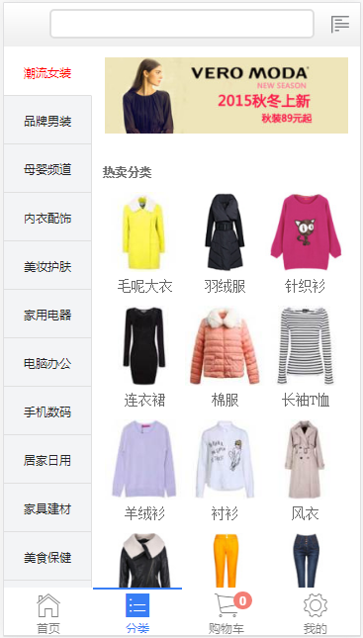
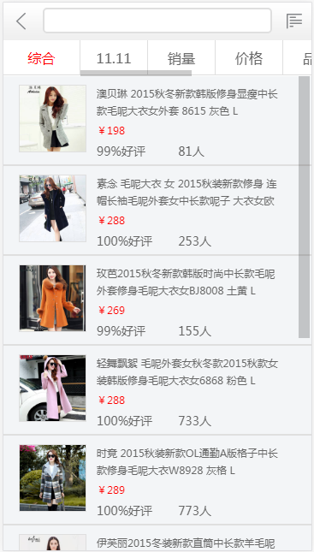
【项目简介】
项目展示
商城首页和标签页
商品分类页
商品列表页

Slide 7
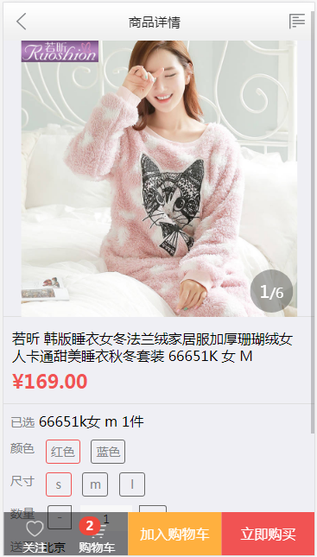
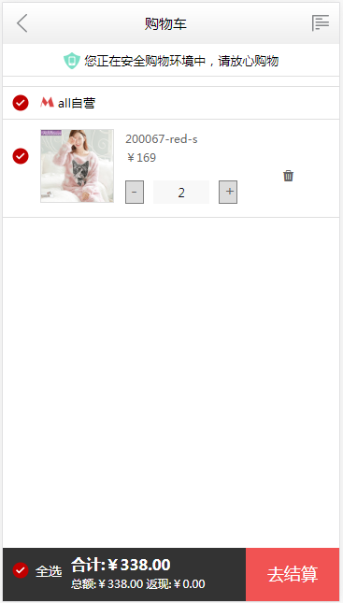
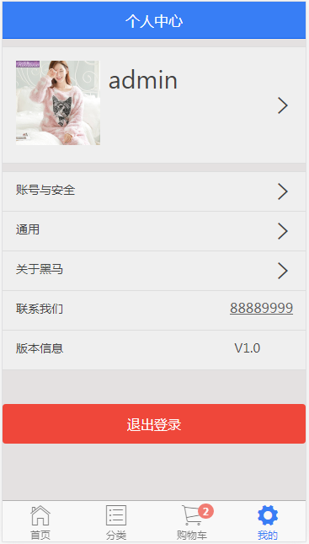
【项目简介】
项目展示
商品详情页
购物车
个人中心

Slide 8
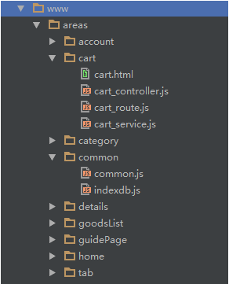
【项目简介】
项目目录和文件结构
存放每个模块应用到的HTML和JavaScript文件。
个人中心模块文件目录。
购物车模块文件目录。
模块的HTML文件。
模块控制器文件。
模块路由文件。
模块服务文件。
商品分类目录。
公用的JavaScript文件目录。
定义了公用的功能，例如弹出框。
封装了IndexedDB的增删改查操作。
商品详情目录。
商品列表目录。
引导页目录。
商城主页目录。
导航标签目录。

Slide 9
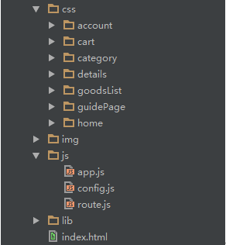
【项目简介】
项目目录和文件结构
css的下级目录用于存放每个模块对应的css文件。
图片文件目录。
项目启动和配置等JavaScript文件目录。
项目启动文件。
配置项目兼容性文件。
全局路由文件。
第三方文件目录。
项目启动文件。

Slide 10
【任务1-项目结构搭建】
任务描述

Slide 11
【任务1-项目结构搭建】
任务分析
app.js
config.js
需要保留run()方法，在该模块中注入所有项目中依赖的模块。
（1）在config.js文件中，通过angular.module.config()方法定义模块。
（2）注入$ionicConfigProvider服务，该服务用于ionic项目中的全局配置。
route.js
（1）通过angular.module.config()方法定义路由模块。
（2）注入$stateProvider和 $urlRouterProvider服务。
index.html
在index.html中引入app.js、config.js和route.js文件。
修改config.xml
删除多余的目录和文件
在config.xml中可以修改项目在移动设备中显示的名称和作者信息等，这里主要修改名称。
项目结构搭建完毕后，需要删除一些ionic项目模板中，www目录下原有的目录和文件，因为开发者重新规划项目后不再需要。

Slide 12
【任务1-项目结构搭建】
代码实现
修改www\js\app.js文件
1
2
新建www\js\config.js
新建www\js\route.js
3
4
修改www\index.html
修改config.xml
5
6
删除www目录下多余的文件和目录

Slide 13
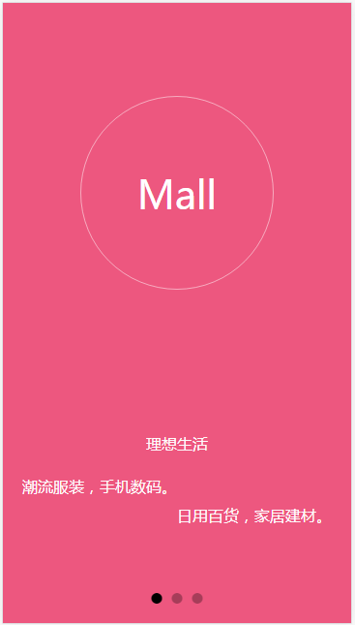

12.3 【任务2-引导页】
任务描述
引导页-1
引导页-2
引导页-3

Slide 14
12.3 【任务2-引导页】
任务分析
Controller文件
1
控制业务逻辑。
每个模块的目录下都大致包含4个文件
Route文件
2
设置功能模块路由。
Service文件
3
用于数据请求访问。
4
HTML页面
展示功能界面。

Slide 15
12.3 【任务2-引导页】
任务分析
guidePage_route.js
guidePage.html
该文件用于定义引导页的路由。
index.html
guidePage_controller.js
route.js
该文件用于引导页的功能界面展示。
guidePage.css
在该文件中引入引导页需要的JavaScript和CSS文件。
（1）slideHasChanged()：幻灯片滑动的回调函数。
（2）func_goHome()：点击“立即体验”按钮后要触发的回调函数。
在全局路由文件中注册子路由，并且添加判断功能，即判断是否是新用户。值得一提的是，用户第一次启动App，会默认该用户为新用户。
该文件用于控制引导页的界面样式和动画效果。

Slide 16
12.3 【任务2-引导页】
代码实现
新建 www\areas\guidePage\guidePage_controller.js文件
新建 www\areas\guidePage\guidePage_route.js文件
1
2
新建 www\areas\guidePage\guidePage.html文件
修改www\js\route.js
3
4
新建www\css\guidePage\guidePage.css文件
5
6
最后需要在index.html文件中引入该任务需要的CSS文件和JavaScript文件

Slide 17

【任务3-导航标签】
任务描述
点击图中标签后，跳转到相应的界面，需要注意的是，在购物车标签上需要显示购物车商品的数量，这个数量是从客户端IndexedDB数据库中获取，这里使用的是静态数据，在商品详情页完成添加购物车的功能后，再添加获取商品数量的方法。

Slide 18
【任务3-导航标签】
任务分析
tab_controller.js
route.js
index.html
定义一个数据对象，该对象用于绑定页面的购物车商品数量，本任务暂时使用静态数据即可。
tab_route.js
tab_service.js
在全局路由文件中注册子路由。
tab.html
在该文件中引入导航标签需要的JavaScript文件。
该文件用于定义导航标签的路由。
该文件用于导航标签的功能界面展示。
该文件中定义导航标签的服务，服务中定义一个空方法，用于客户端获取购物车商品数量的数据操作。

Slide 19
【任务3-导航标签】
代码实现
新建www\areas\tab\tab_service.js文件
新建www\areas\tab\tab_controller.js文件
1
2
新建www\areas\tab\tab_route.js文件
在www\js\route.js文件中注册子路由
3
4
新建www\areas\tab\tab.html文件
5
6
最后需要在index.html文件中引入该任务需要的JavaScript文件

Slide 20
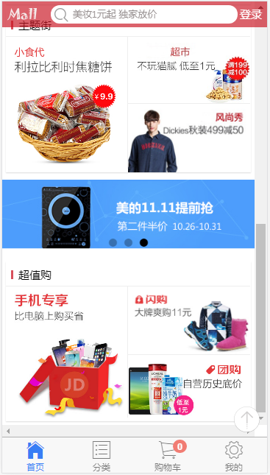
【任务4-商城首页】
任务描述

Slide 21
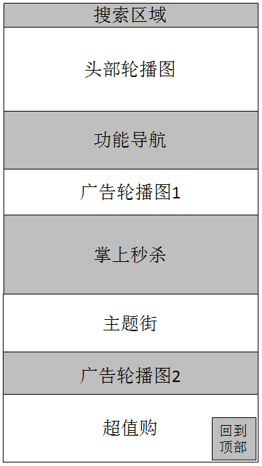
【任务4-商城首页】
任务分析
home.html
用于商城首页的界面展示
home.css
用于控制商城首页的界面样式
home_controller.js
（1）headerChangeColor()
（2）goTop()
（3）countdown()
home_route.js
用于定义商城首页的路由
route.js
在全局路由文件中注册子路由
index.html
在该文件中引入商城首页需要的JavaScript和CSS文件。

Slide 22
【任务4-商城首页】
代码实现
新建www\areas\home\home.html文件
新建www\css\home\home.css文件
1
2
新建www\areas\home\home_controller.js文件
新建www\areas\home\home_route.js文件
3
4
在www\js\route.js文件中注册子路由
5
6
最后需要在index.html文件中引入该任务需要的CSS和JavaScript文件

Slide 23
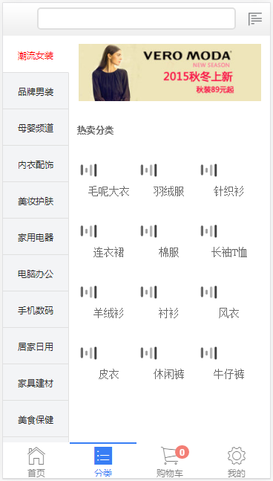
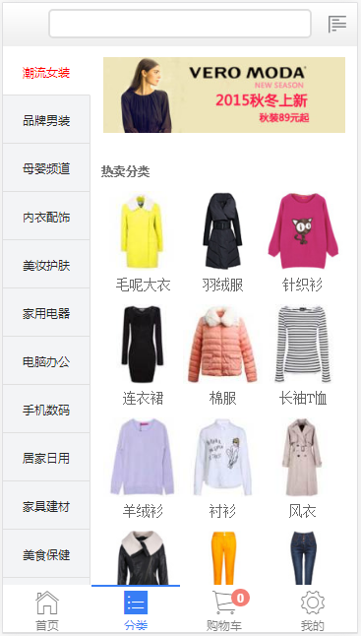
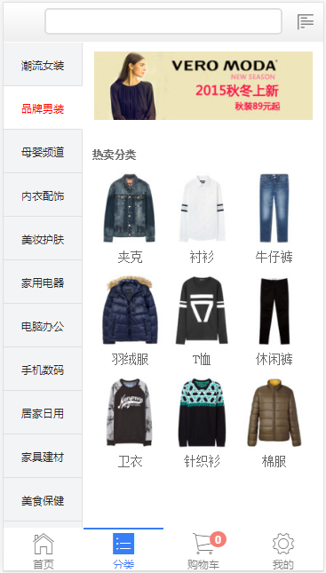
【任务5-商品分类】
任务描述
延时加载
加载完成
品牌男装

Slide 24
【任务5-商品分类】
任务分析
category_service.js
下载 ionic-image-lazy-load插件
index.html
category_route.js
category.html
1
2
3
4
5
6
7
8
9
route.js
category.css
category_controller.js
app.js

Slide 25
【任务5-商品分类】
代码实现
（1）新建www\areas\category\category_service.js文件
（2）新建www\areas\category\category_controller.js文件
（3）新建www\areas\category\category_route.js文件
（4）在www\js\route.js文件中注册子路由
（5）下载ionic-image-lazy-load插件
（6）在www\js\app.js文件中注入ionicLazyLoad
（7）新建www\areas\category\category.html文件
（8）新建www\css\category\category.css文件
（9）最后需要在index.html文件中引入该任务需要的CSS和JavaScript文件

Slide 26
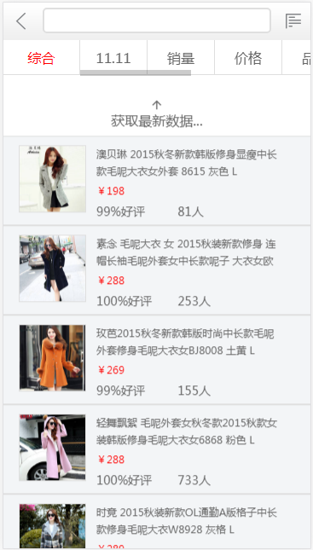
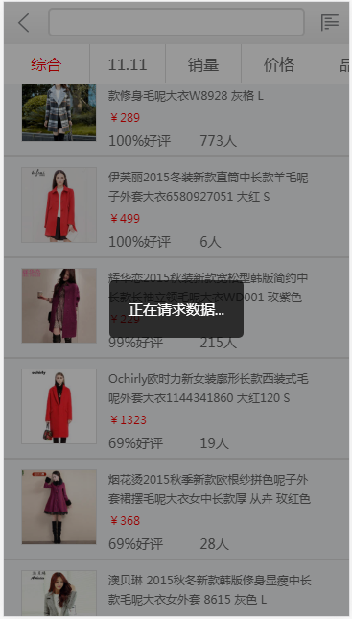
【任务6-商品列表】
任务描述
商品列表
下拉刷新
上拉加载

Slide 27
【任务6-商品列表】
任务分析
goodsList_controller.js
route.js
goodsList.css
该文件中定义方法获取goodsList_service.js的数据，并把这些数据绑定在作用域上。定义func_goBack ()方法用于返回上一页按钮的回调函数。
在全局路由文件中注册子路由。
该文件用于控制商品列表功能样式代码。
服务式
index.html
goodsList_service.js
goodsList_route.js
goodsList.html
在该文件中引入商品列表需要的JavaScript文件。。
（1）refreshGoodsList()：下拉刷新和初始化商品列表调用该方法。
（2）loadMoreGoodsList ()：上拉加载更多商品数据调用该方法。
该文件用于定义商品列表的路由。
该文件用于商品列表功能界面展示。

Slide 28
【任务6-商品列表】
代码实现
最后需要在index.html文件中引入该任务需要的CSS和JavaScript文件
新建www\areas\goodsList\goodsList_service.js文件
新建www\areas\goodsList\goodsList_route.js文件
新建www\areas\goodsList\goodsList.html文件
1
2
3
4
5
6
7
新建www\areas\goodsList\goodsList_controller.js文件
在www\js\route.js文件中注册子路由
新建www\css\goodsList\goodsList.css文件

Slide 29
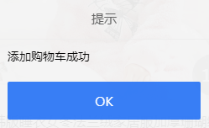
【任务7-商品详情】
任务描述
商品详情
提示框

Slide 30
【任务7-商品详情】
任务分析
details_controller.js点作为商品详情模块的控制器，由于商品详情数据不多，该文件中定义了一个数据对象，来模拟从后台获取的某个商品的详细信息。
common.js
定义通用功能，这里主要定义包含提示信息的弹出框。
1
2
3
4
5
indexdb.js
（1）update()
（2）get()
（3）getAll()
details_service.js
（1）update()
（2）get()
（3）getAll()
details_route.js用于定义商品详情界面的路由。

Slide 31
【任务7-商品详情】
任务分析
index.html
引入商品详情需要的JavaScript文件
details.html
商品详情功能界面展示。
tab_controller.js
在该文件中添加方法，为导航标签的购物车商品数量赋值。
6
7
8
9
10
11
route.js
在全局路由文件中注册子路由。
details.css
控制商品详情功能样式代码
tab_service.js
在导航标签功能中也需要展示购物车中的商品数量，所以需要在tab_service.js中添加获取全部数据的代码，完善该功能。

Slide 32
【任务7-商品详情】
代码实现
（1）新建www\areas\common\indexdb.js
（2）新建www\areas\common\common.js
（3）新建www\areas\details\details_service.js
（4）新建www\areas\details\details_controller.js
（5）新建www\areas\details\details_route.js文件
（6）在www\js\route.js文件中注册子路由
（7）新建www\areas\details\details.html文件
（8）新建www\css\details\details.css文件
（9）在index.html文件中引入该任务需要的CSS和JavaScript文件
（10）完善导航标签上的购物车商品数量，修改www\areas\tab\tab_service.js文件
（11）修改www\areas\tab\tab_controller.js

Slide 33
【任务8-购物车】
任务描述

Slide 34
【任务8-购物车】
任务分析
indexdb.js
cart_service.js
在该文件添加删除商品的方法。
（1）updateData()：更新购物车数据。
（2）get()：获取单条数据的方法。
（3）getAllData()：获取购物车中全部数据。
（4）delete()：删除某一条商品数据。
cart_controller.js
cart_route.js
该文件中与商品详情控制器的实现方式比较类似，不同的是，这里的加、减按钮是支持操作数据库的。
该文件用于定义购物车模块的路由。

Slide 35
【任务8-购物车】
任务分析
route.js
cart.html
在全局路由文件中注册子路由。
该文件用于购物车功能界面展示。
cart.css
index.html
该文件用于控制购物车功能样式代码。
在该文件中引入购物车模块需要的JavaScript文件。

Slide 36
【任务8-购物车】
代码实现
（1）修改www\areas\common\indexdb.js文件
（2）新建www\areas\cart\cart_service.js文件
（3）新建www\areas\cart\cart_controller.js文件
（4）新建www\areas\cart\cart_route.js文件
（5）在www\js\route.js文件中注册子路由
（6）新建www\areas\cart\cart.html文件
（7）新建www\css\cart\cart.css文件
（8）最后需要在index.html文件中引入该任务需要的CSS和JavaScript文件

Slide 37

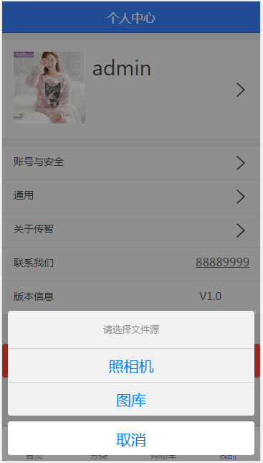
【任务9-个人中心】
任务描述
个人中心
上拉菜单

Slide 38

【任务9-个人中心】
任务分析
安装ngCordova
1
首先在项目根目录下安装ngCordova插件
调用手机摄像头需要安装ngCordova提供的Camera插件
account_controller.js
2
个人中心模块的控制器，它设置了上拉菜单的显示内容，另外该文件还实现了调用摄像头、相册和电话等功能
3
account_route.js
用于定义个人中心模块的路由
route.js
4
在全局路由文件中注册子路由

Slide 39
【任务9-个人中心】
任务分析
account.html
5
用于个人中心的界面展示
account.css
6
该文件用于控制个人中心页面样式
index.html
7
在该文件中引入个人中心模块需要的JavaScript文件
app.js
8
在启动文件app.js中注入ngCordova模块 ，并且添加Android设备的返回按钮的点击事件，点击第2次退出应用。

Slide 40
【任务9-个人中心】
代码实现
（1）在项目根目录mall下面打开命令窗口，输入如下命令安装ngCordova。
（2）新建www\areas\account\account_controller.js文件
（3）新建www\areas\account\account_route.js文件
（4）在www\js\route.js文件中注册子路由
（5）新建www\areas\account\account.html文件
（6）新建www\css\account\account.css文件
（7）在index.html文件中引入该任务需要的CSS和JavaScript文件
（8）在www\js\app.js中添加代码，完善Android设备返回按钮功能

Slide 41

课后作业
作业
请列举Mall app中主要用到ionic中哪些知识点。
请简述什么是ngCordova插件。
ionic路由、ionic幻灯片、ionic标签页、图片延时加载（ionic-image-lazy-load）。
ionic项目中硬件调用通常使用ngCordova插件。ngCordova是基于Cordova和AngularJS封装的用于调用本地设备接口的模块，可以调用56个设备接口包括iOS、Android、windowsphone。

